Slide 1
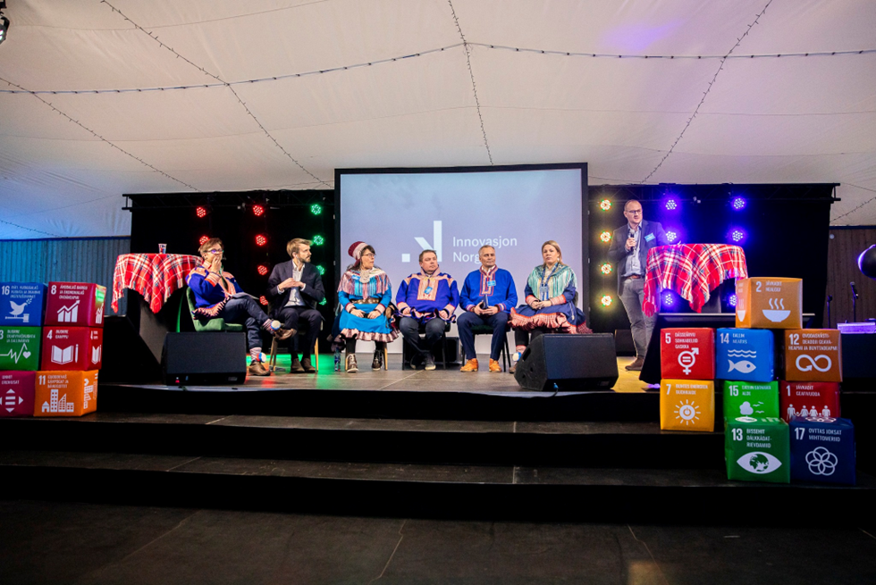
Deltakelse på Sápmi Business Arena
I februar 2024 deltok Vigdis Nygaard, NORCE og Eva Jørgensen, UiT på den andre samiske næringskonferansen i Kautokeino
Mange spennende innlegg og debatter
Møte med samiske entreprenører
God mat og kulturinnslag!

Slide 2
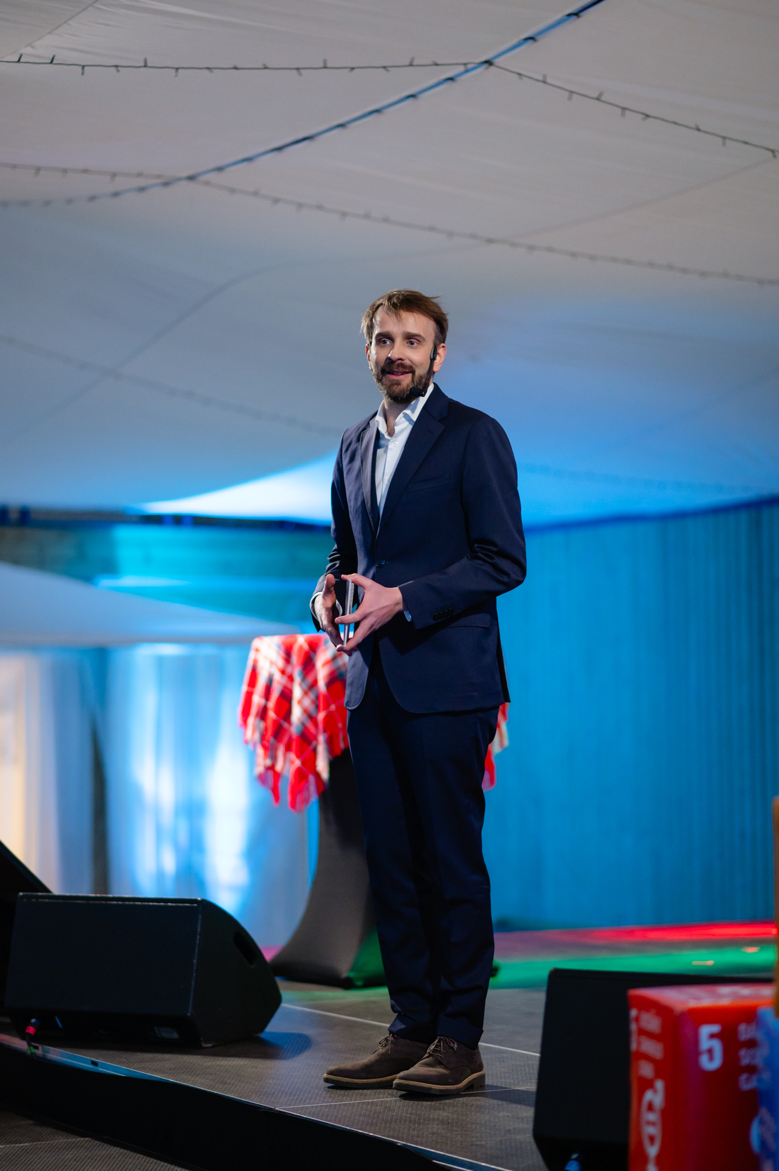
Veikart for samisk næringsliv
Næringsminister Veste landserte ideen om å igangsette arbeidet med et veikart for samisk næringsliv
Lenke

Slide 3
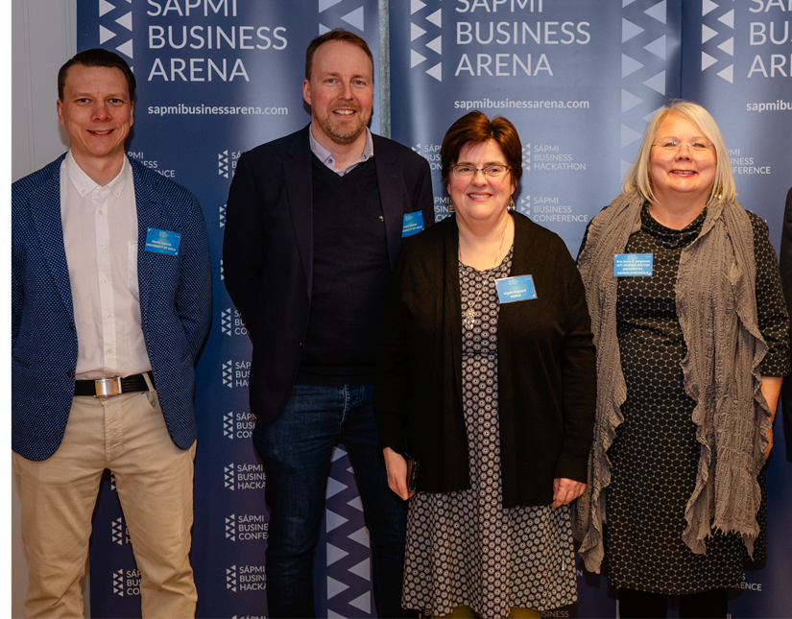
Nettverksbygging med finske forskere
Vi inviterte to finske forskere fra Oulo Universitet, Kerttu Saalasti Institute
Professor Matti Muhos,
Forskningsdirektør Martti Saarela
Under konferansen haddde vi egne møter for å planlegge videre samarbeid

Slide 4
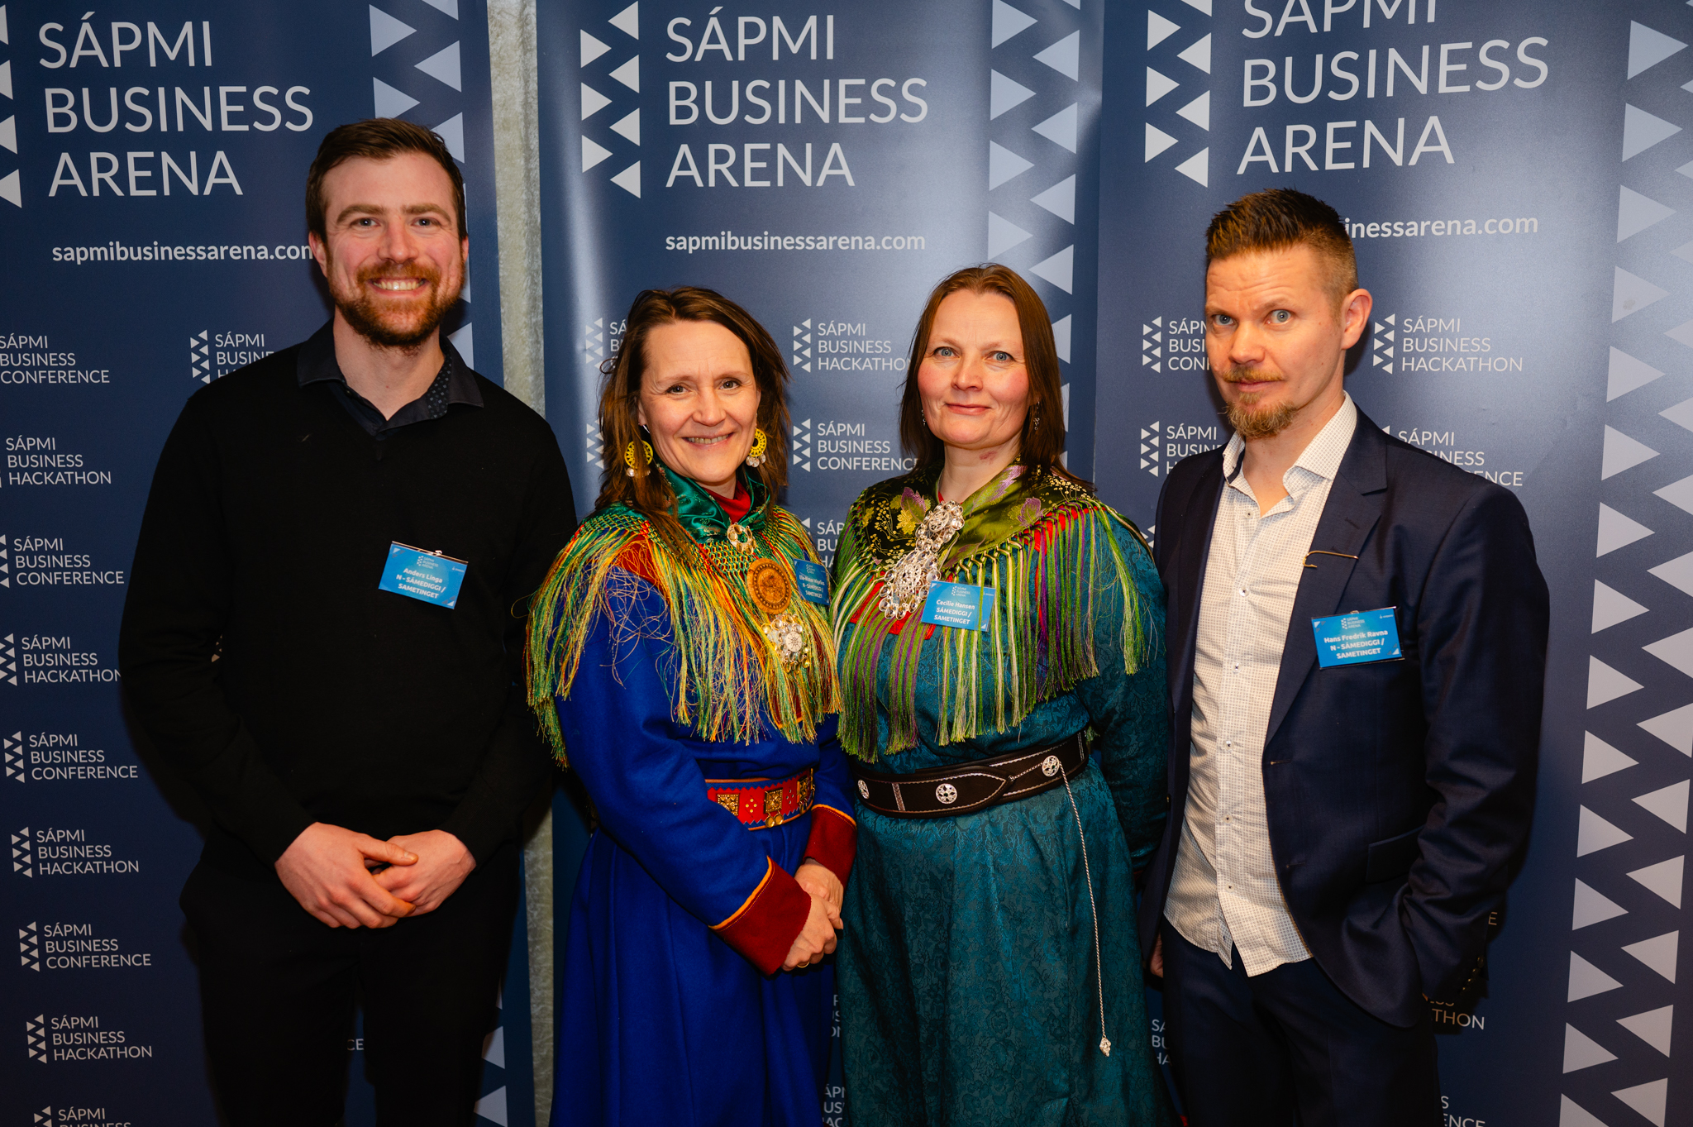
Sametingets næringsavdeling stilte sterkt
Anders Linga og Elle-Risten Wigelius til venstre

